Slide 1
Binnenvaart model
04-12-2018

Slide 2
Vergelijking V&V en NR cijfers
Absolute getallen

Slide 3
Vergelijking V&V en NR cijfers (2)
Ontwikkelingen

Slide 4
3 modellen
Absolute cijfers NR ~ Absolute cijfers V&V
Ontwikkelingen NR ~ Absolute cijfers V&V
Ontwikkelingen NR ~ Ontwikkelingen V&V

Slide 5
3 modellen (2)

Slide 6
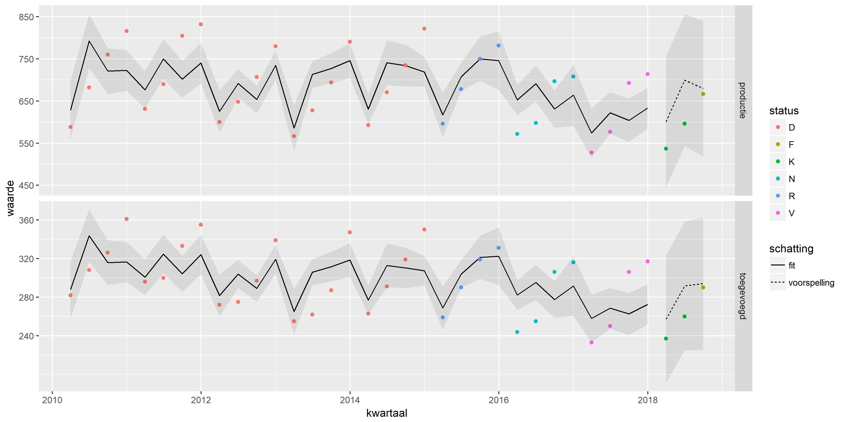
Voorspellingen model 1: absolute cijfers NR en absolute cijfers V&V

Slide 7
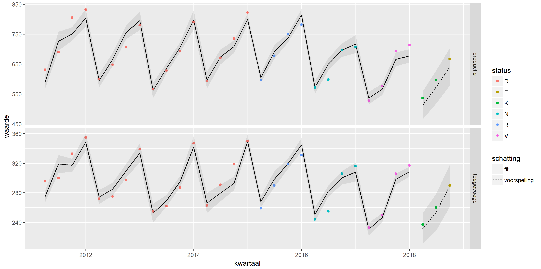
Voorspellingen model 2: ontwikkelingen NR en absolute cijfers V&V

Slide 8
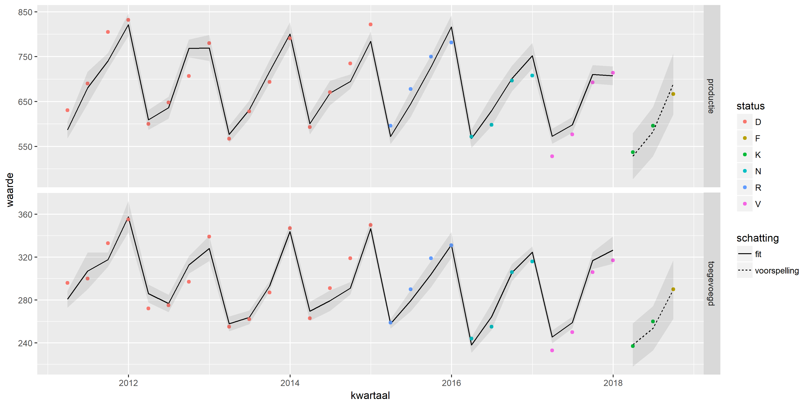
Voorspellingen model 3: ontwikkelingen NR en ontwikkelingen V&V

Slide 9
Verschillen met de flash raming
Absolute cijfers NR ~ Absolute cijfers V&V
Ontwikkelingen NR ~ Absolute cijfers V&V
Ontwikkelingen NR ~ Ontwikkelingen V&V

